Slide 1
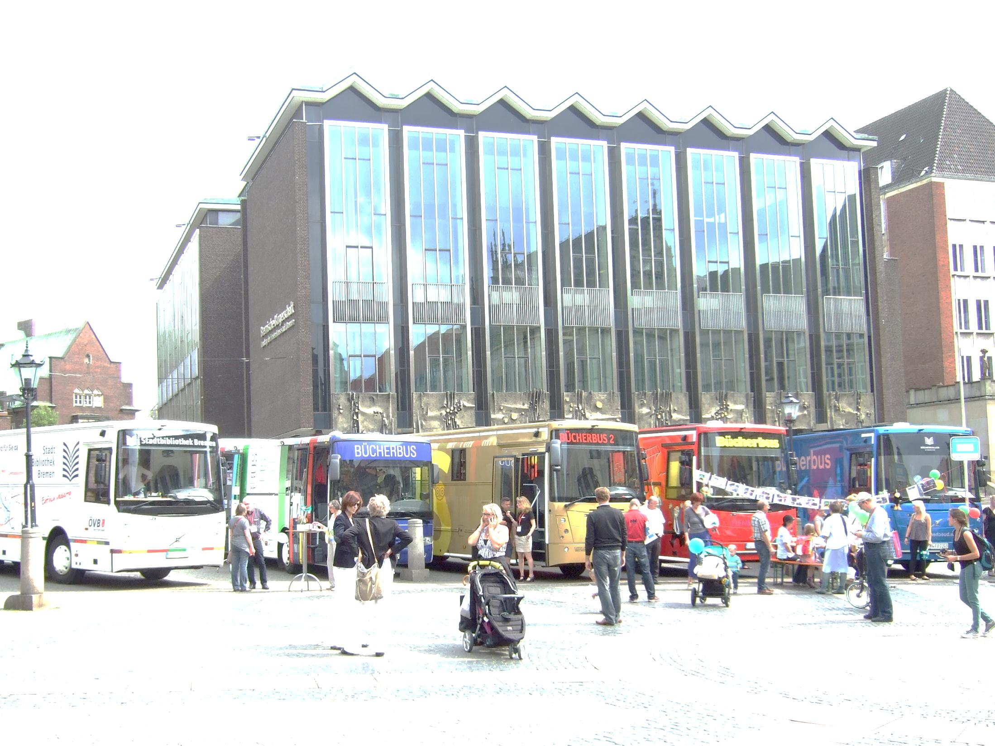
Fahrbibliotheksumfrage 2014
Auswertung, Fazit, Ausblick
Matthias Weyh, Soltau, 10.10.2014

Slide 2
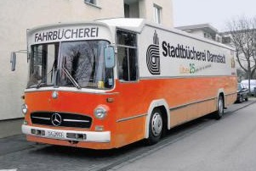
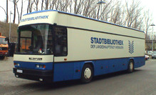
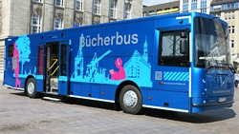
Entwicklung der Fahrbibliotheken in Deutschland in Zahlen

Slide 3
Träger der Fahrbibliotheken
08.10.2014
3

Slide 4
Einsatzgebiet der Fahrbibliotheken
08.10.2014
4

Slide 5
Organisationsform
08.10.2014
5

Slide 6
Anzahl der Vollzeitstellen je Fahrbibliothek
08.10.2014
6

Slide 7
Tarifliche Eingruppierung
08.10.2014
7

Slide 8
Tarifliche Eingruppierung
08.10.2014
8

Slide 9
Fahrplan: Anzahl der Haltestellen pro Fahrbibliothek
08.10.2014
9

Slide 10
Fahrplan
08.10.2014
10

Slide 11
Nutzung: Anzahl der Entleihungen in den Fahrbibliotheken in ME
08.10.2014
11

Slide 12
Nutzung: Aktive Leserinnen und Leser in Fahrbibliotheken
08.10.2014
12

Slide 13
Welche Angebote gibt es in Fahrbibliotheken?
08.10.2014
13

Slide 14
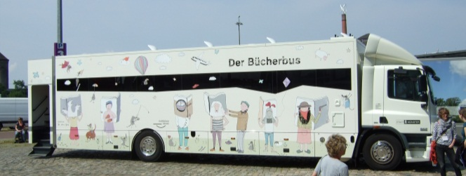
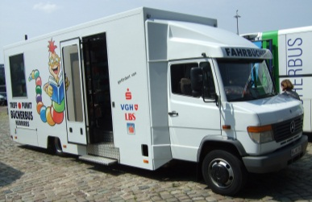
Anzahl und Bauart der Fahrzeuge
08.10.2014
14

Slide 15
Baujahr der Bibliotheksfahrzeuge
08.10.2014
15

Slide 16
Fassungsvermögen der Fahrzeuge in ME
08.10.2014
16

Slide 17
Fahrleistung je Fahrzeug in km
08.10.2014
17

Slide 18
EDV: Nutzung im Fahrzeug
08.10.2014
18

Slide 19
EDV: Im Fahrzeug eingesetzte Bibliothekssoftware
08.10.2014
19

Slide 20
Zukünftiges
Immerhin 11 Bibliotheken befinden sich in den unterschiedlichsten Planungsstadien hinsichtlich eines Ersatzes des vorhanden Fahrzeugs.
Erstmals seit Anfang der 1990er Jahre erscheint es einigen Städten offenbar nicht mehr komplett abwegig, komplett neue Fahrbibliotheken einzurichten.
08.10.2014
20

Slide 21
Fazit
 |  |  |  |  |  |  | %
Anzahl der Fahrbibliotheken, die an der Umfrage teilgenommen haben |  |  |  |  |  | 72 | 79,12
Anzahl der Fahrbibliotheken, die nicht an der Umfrage teilgenommen haben |  |  |  |  |  | 19 | 20,88
Anzahl der in den teilnehmenden FB eingesetzten Fahrzeuge |  |  |  |  |  | 84 | 77,78
Anzahl der in den nicht teilnehmenden FB eingesetzten Fahrzeuge |  |  |  |  |  | 24 | 22,22
08.10.2014
21
Teilnahme & Rücklauf
(schwächste Teilnahmequote seit 2006)
z.T. sehr zögerliche Antworten zum Thema Kosten
26 Fahrbibliotheken machten keine Angaben zur tariflichen Eingruppierung
39 Fahrbibliotheken machten keine Angaben zu Treibstoffkosten
61 Fahrbibliotheken machten keine Angaben zu Werkstattkosten
Lediglich 7 Fahrbibliotheken machten Angaben zu den Kosten für Datenverbindungen

Slide 22
Ausblick
08.10.2014
22
Fahrbibliotheksumfrage künftig in Kooperation mit dem hbz als Teil der DBS
  Arbeitstreffen in Köln am 16. Oktober 2014
Vereinfachte Datenerfassung
  Die vorhandene Eingabemaske ist wenig tolerant bei fehlerhaften Eingaben
Professionalisierung der Auswertung
  Ermöglichen von Betriebsvergleichen (z.B. Anfrage an Fachkommission zu den Kosten einer Fahrbibliothek in einer Großstadt)
  Bessere Analyse von Teilergebnissen (Fahrbibliotheken im ländlichen Raum vs. Großstadt)

Slide 23
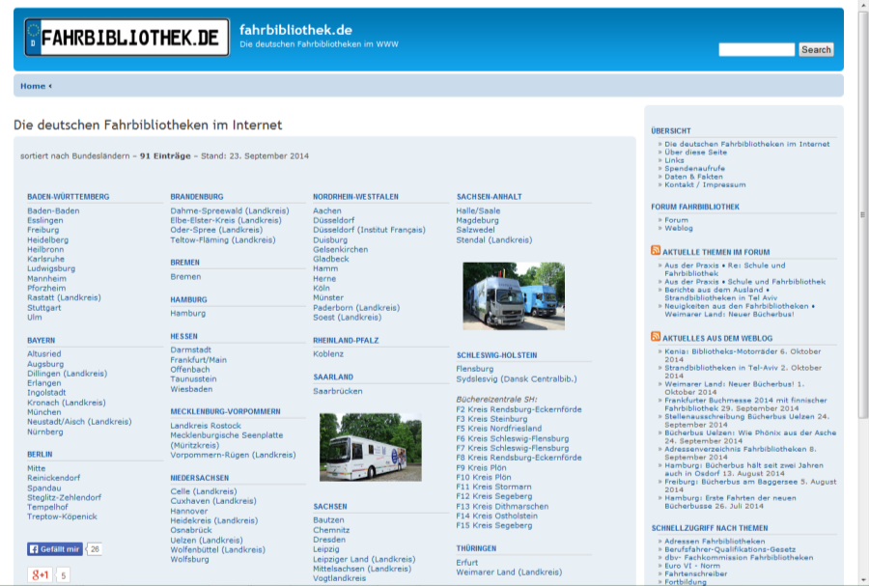
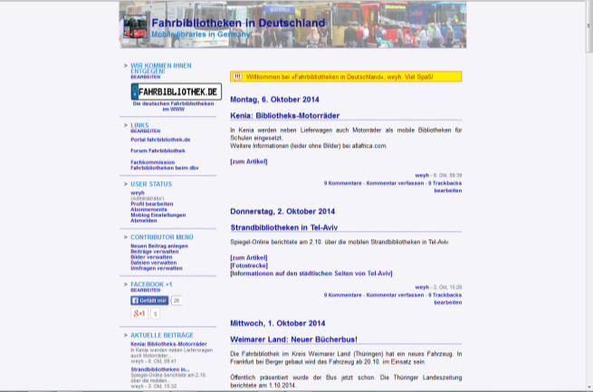
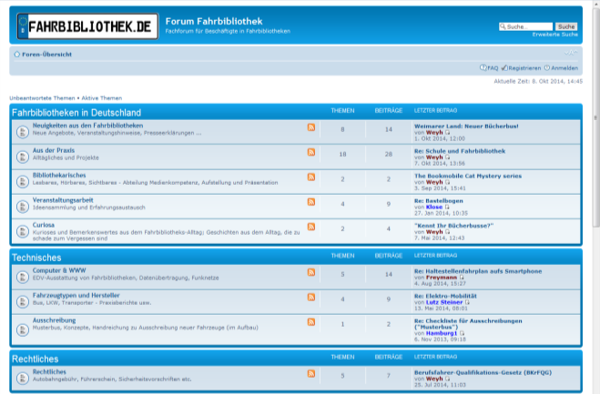
www.fahrbibliothek.de
Das Portal
Der Einstieg, Links zu allen Fahrbibliotheken in Deutschland
Das Weblog
Neuigkeiten und Presseberichte. MITMACHEN!!!
Das Forum
Aus der Praxis, Erfahrungsaustausch, Tipps und Tricks aus anderen Fahrbibliotheken ANMELDEN + MITMACHEN!!!
08.10.2014
23
Abschließend der obligatorische Verweis auf das Portal fahrbibliothek.de

Slide 24
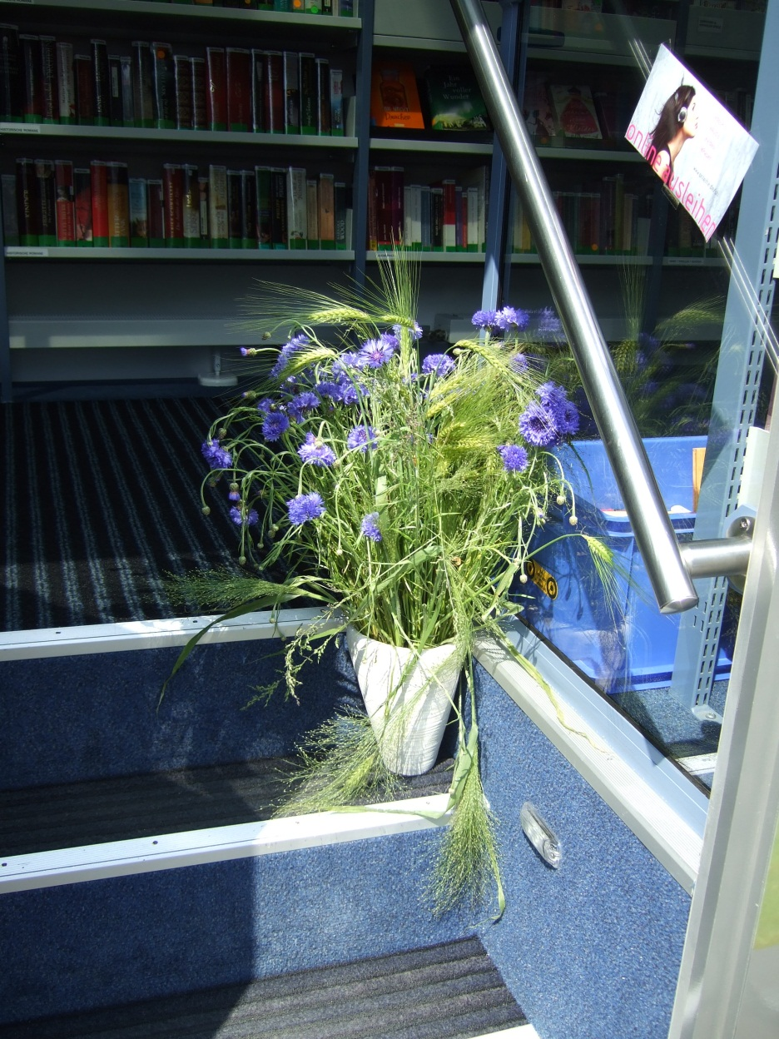
Ausblick
Nächste Fahrbibliotheksumfrage:
2016
(voraussichtlich)
08.10.2014
24

